Slide 1




Slide 2



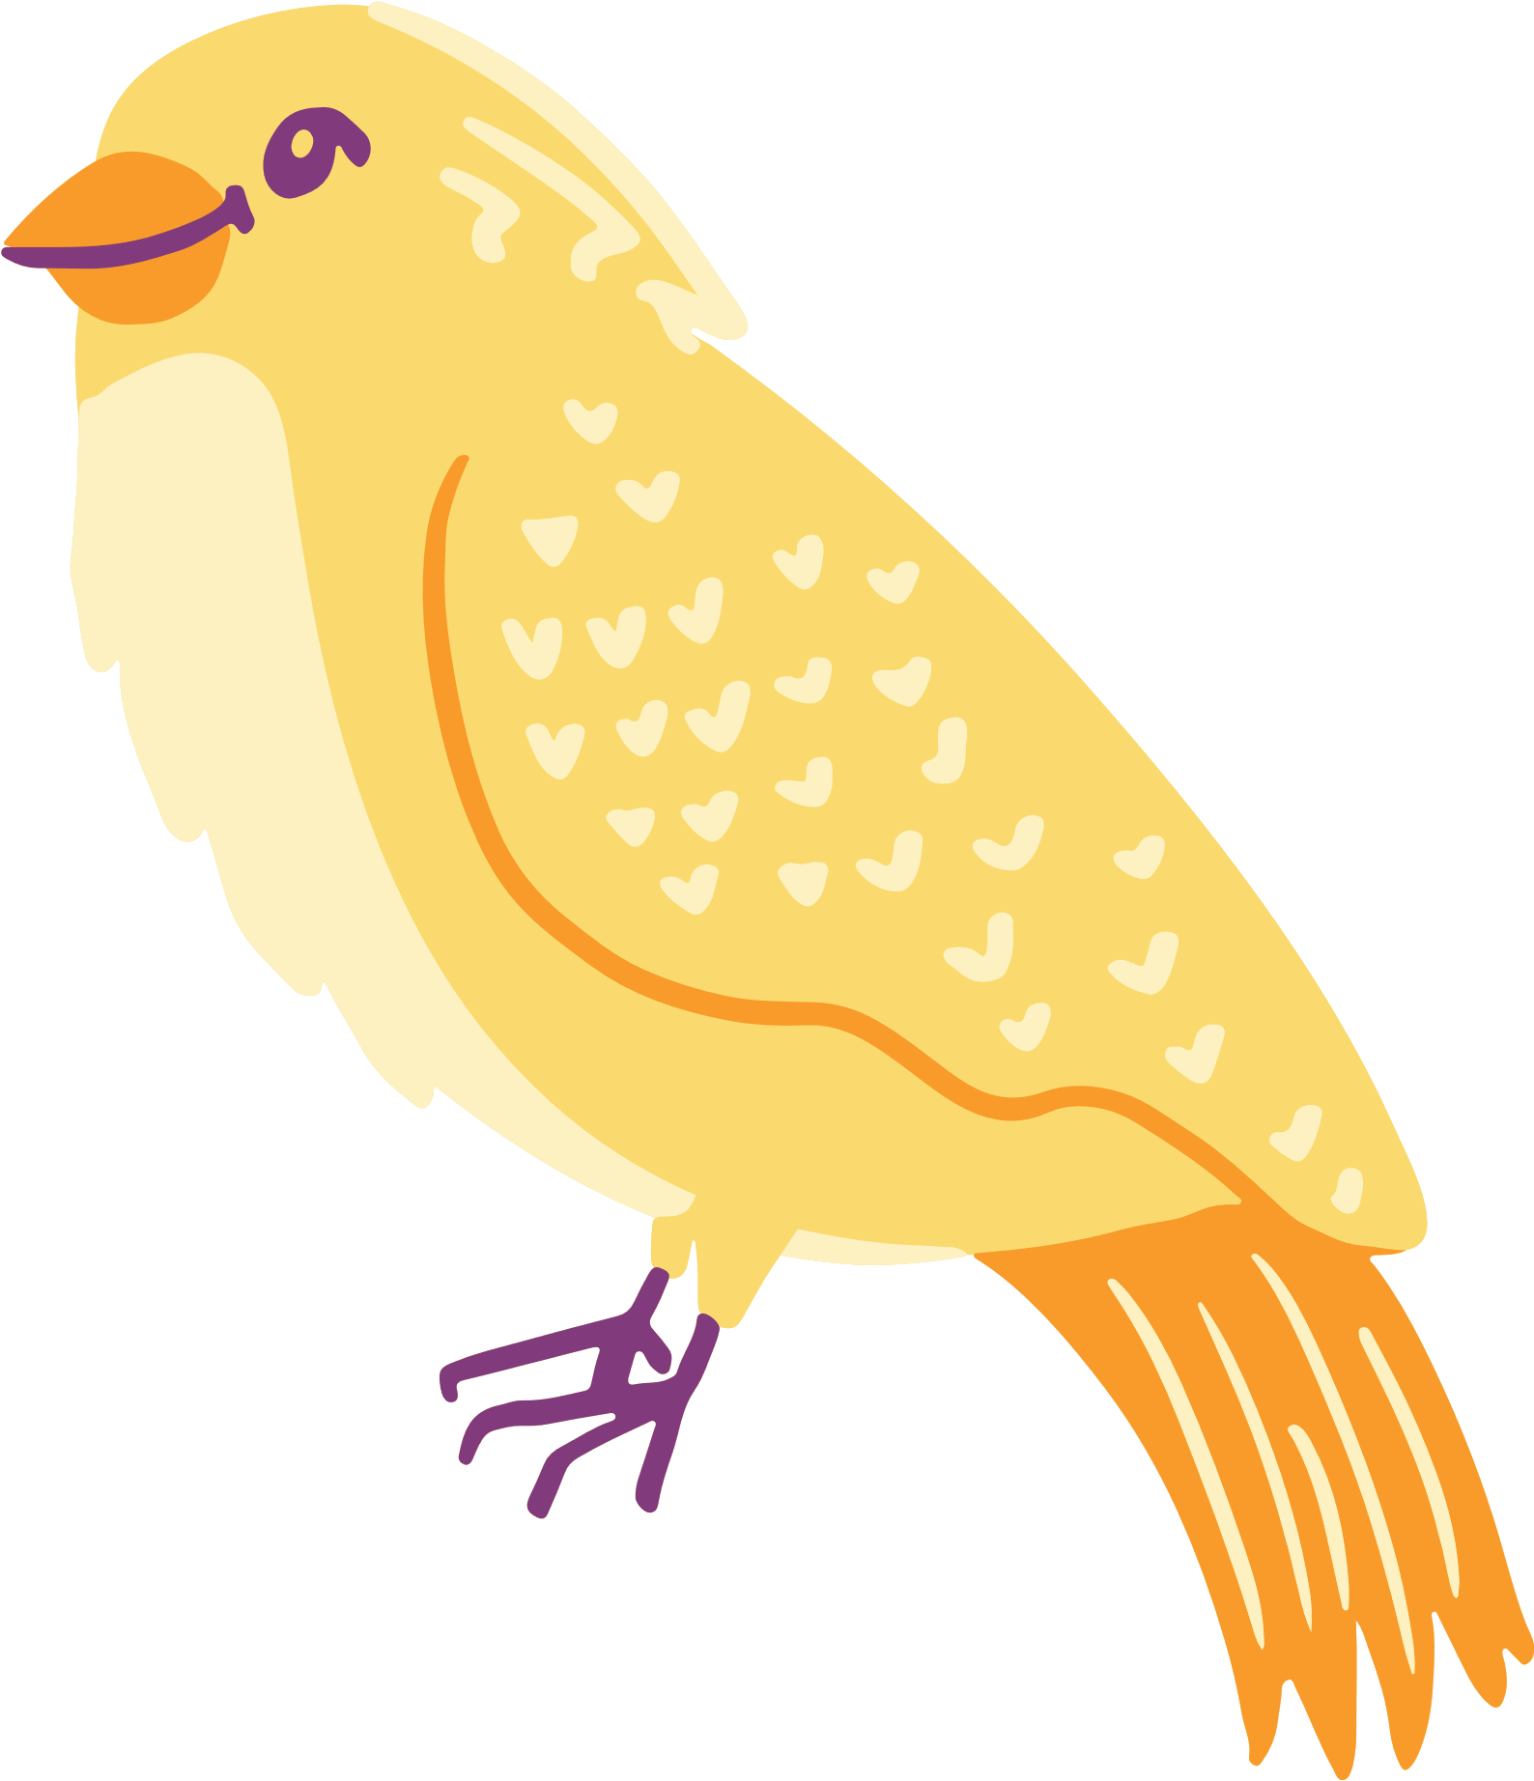


Giáo viên sẽ chiếu hình ảnh có chứa một trong ba vần ”ac”, “ăc” và “âc”. Sau khi quan sát, học sinh sẽ giơ bảng ghi vần mà em cho là đúng.
Học sinh giơ đúng và nhanh nhất được 1 điểm. 3 học sinh có nhiều điểm nhất sẽ được vinh danh và được tặng 1 sao.

Slide 3

ac
âm nhạc

Slide 4
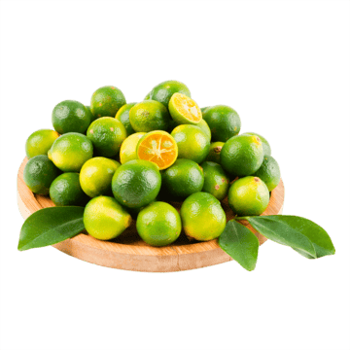
ăc
quả tắc

Slide 5
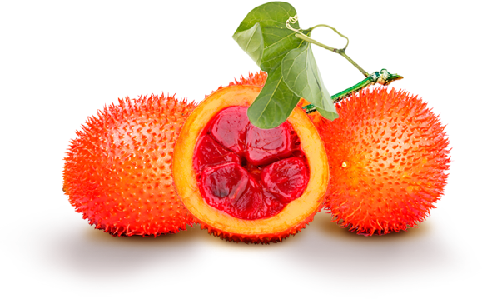
âc
quả gấc

Slide 6
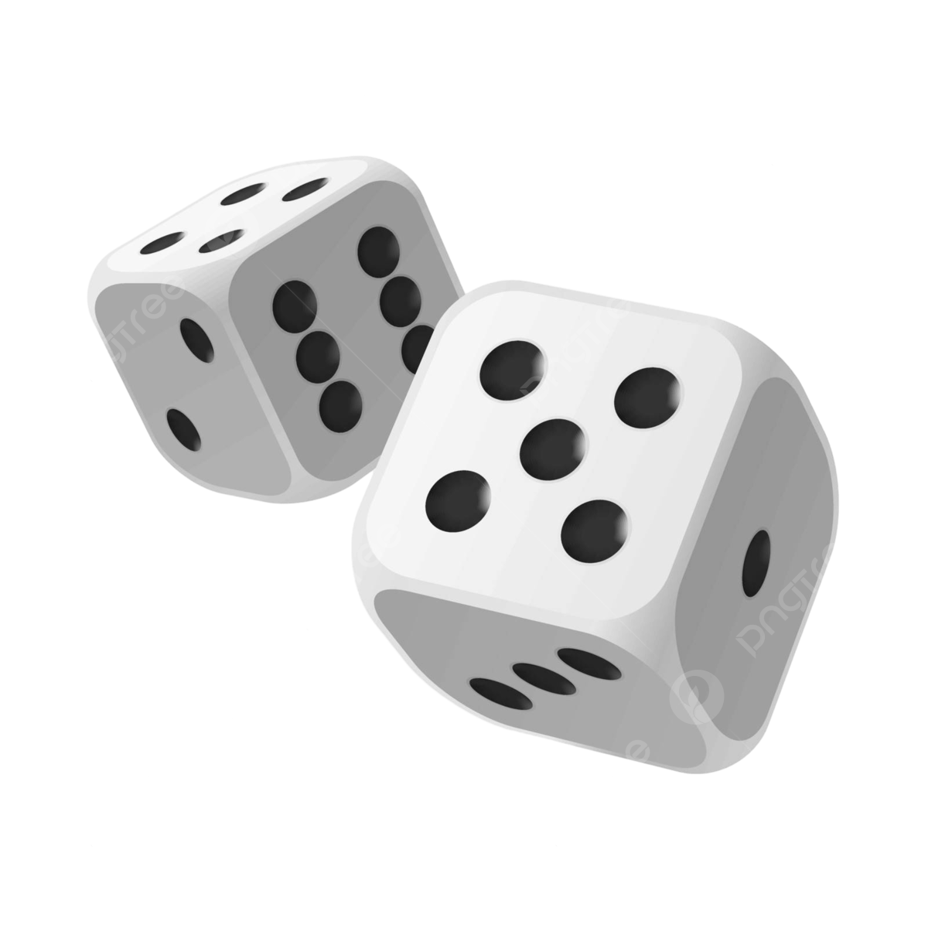
ăc
xúc xắc

Slide 7
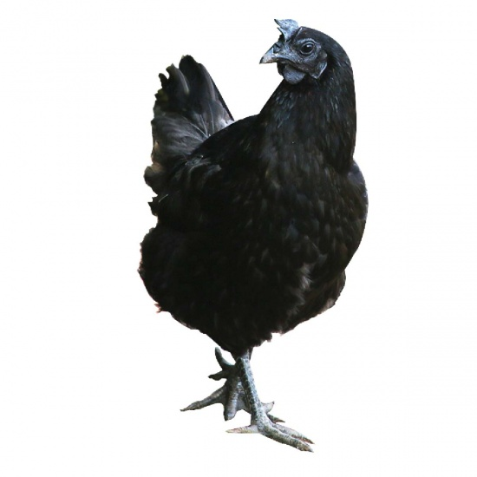
ac
gà ác

Slide 8

âc
giấc ngủ

Slide 9

ac
lạc đà

Slide 10

ăc
mặc đồ

Slide 11
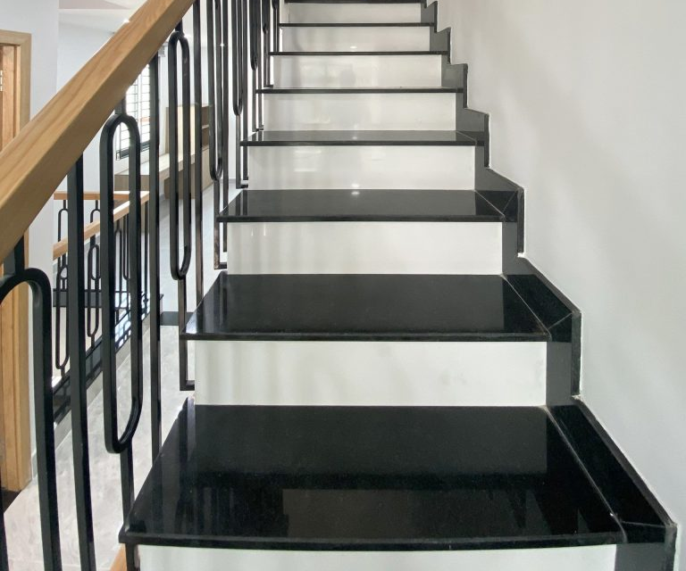
âc
bậc thang

Slide 12


Slide 13




1
Nhận biết
ôc
Ở góc vườn, cạnh gốc cau, khóm cúc nở hoa vàng rực.
oc
uc
ưc

Slide 14
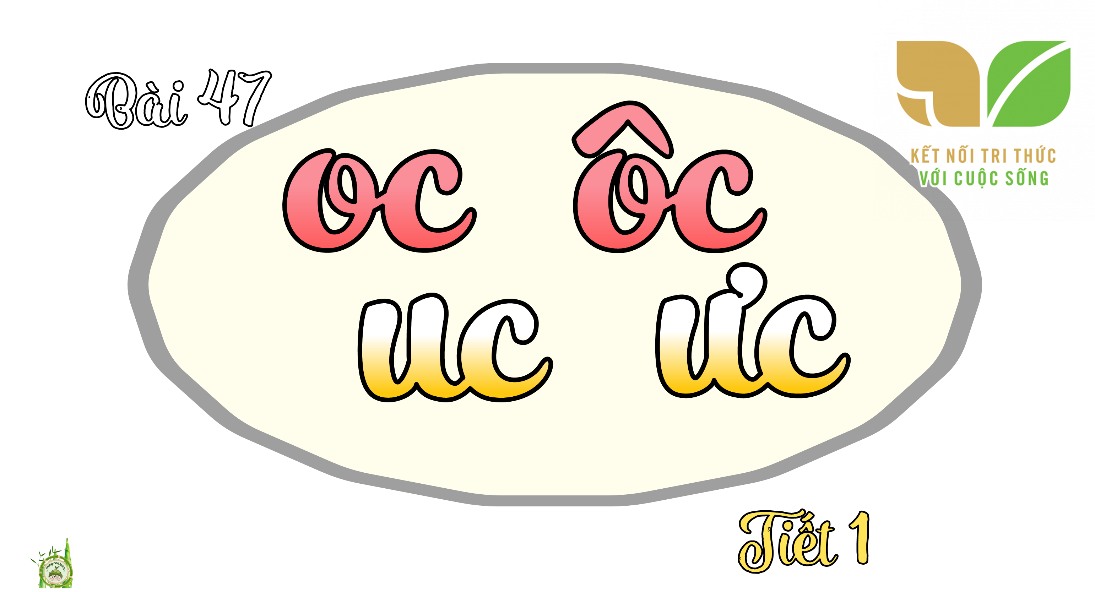



Slide 15
2
Đọc
oc
ôc
uc
ưc
g
oc
góc

Slide 16
2
Đọc
oc
ôc
uc
ưc
học
cốc
chục
đức
sóc
lộc
cúc
mực

Slide 17

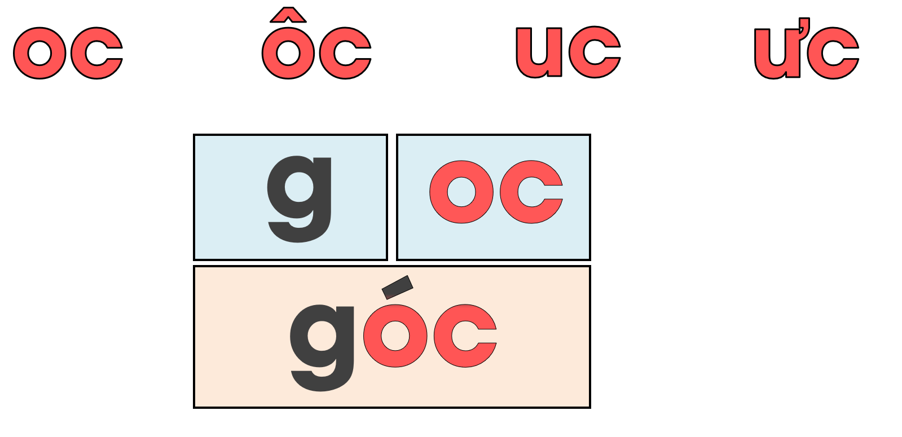
học
sóc
cốc
lộc
chục
cúc
đức
mực

Slide 18


Slide 19




2
Đọc
máy xúc
con sóc
cái cốc
con mực

Slide 20




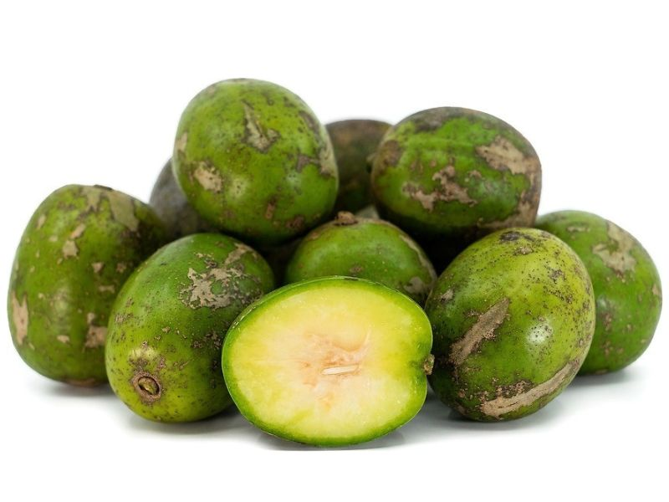
Tìm thêm các tiếng có vần
oc, ôc, uc, ưc

Slide 21
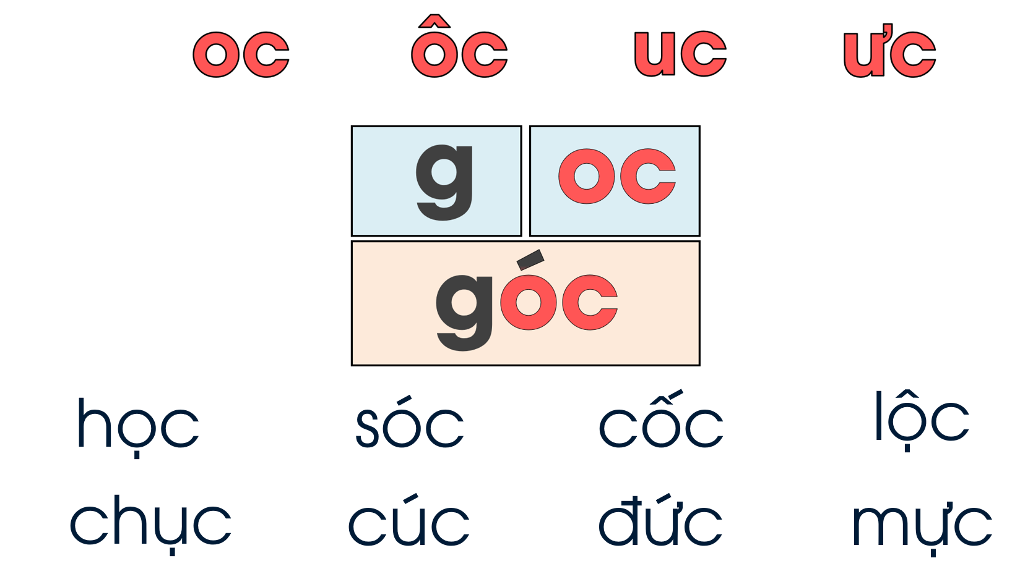
con sóc
cái cốc
máy xúc
con mực

Slide 22


Slide 23





3
Viết
phấn
khăn lau
bảng

Slide 24
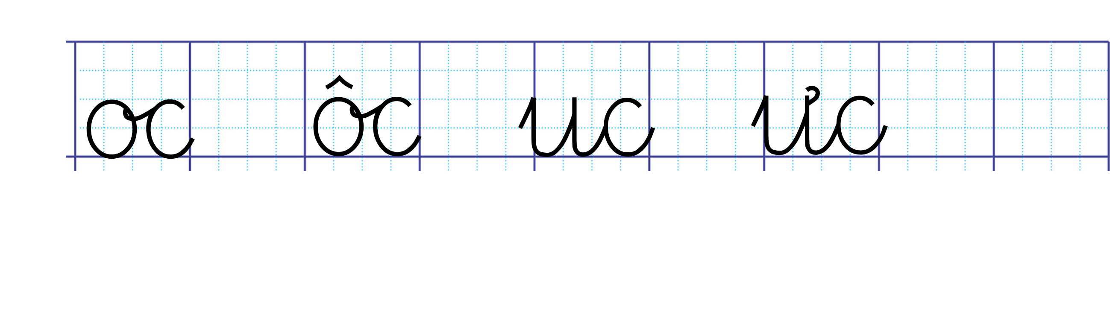

3
Viết

Slide 25
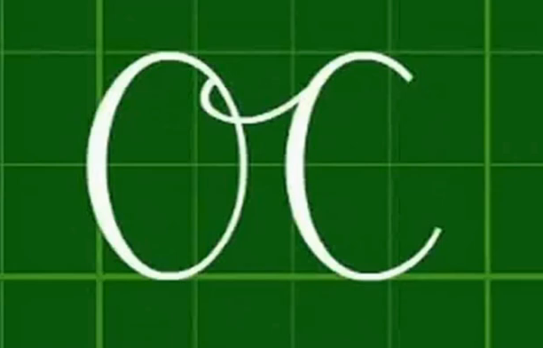
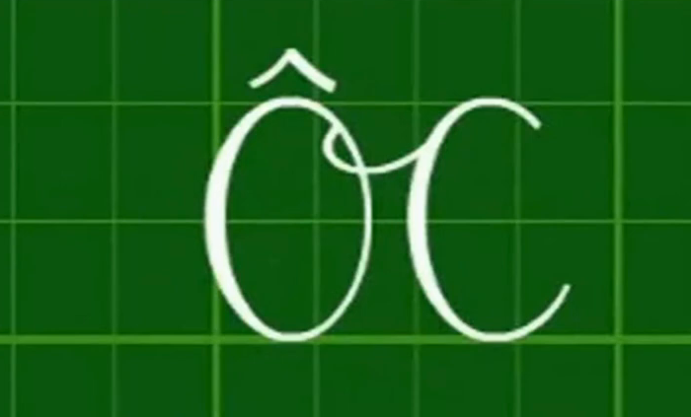
″
3
Viết
Ο

Slide 26
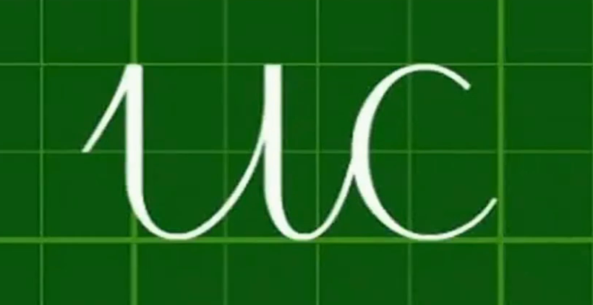
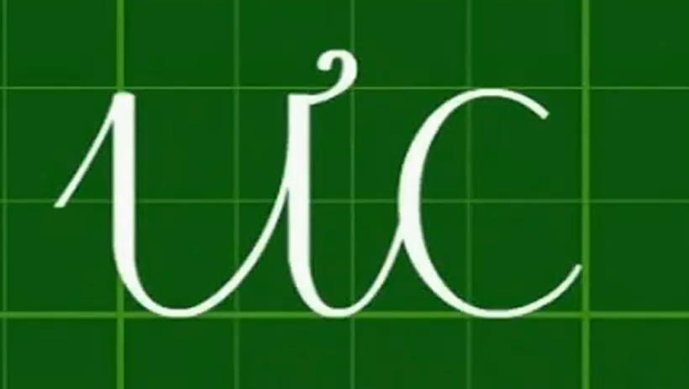
3
Viết
Ďc
Ŕc

Slide 27
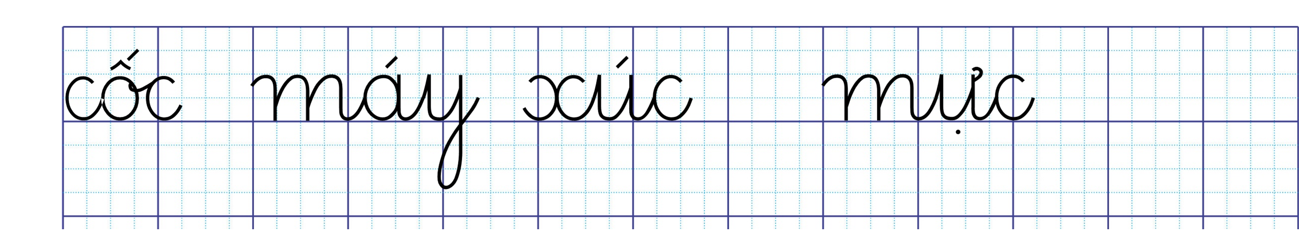
3
Viết

Slide 28


